Slide 1
课题2 化学肥料
第11单元 盐 化肥
九年级化学下

Slide 2
，
学习目标
1.知道常用化肥的种类、作用、保存及施用时注意事项
2.辩证的认识化肥及农药对环境的影响，提高环保意识
3.通过实验探究，初步学会区分氮、磷、钾肥的方法。

Slide 3

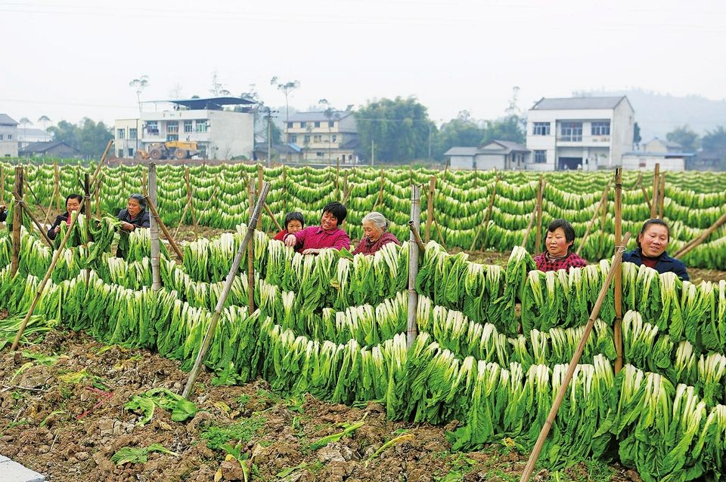

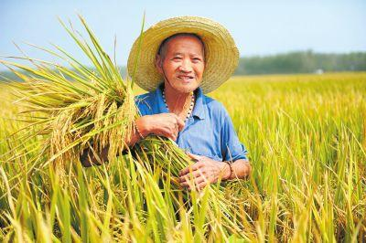
“庄稼一枝花，全靠肥当家”，你认识多少化学肥料?

Slide 4
建构一：化肥简介
农作物的生长需要较多的是碳、氢、
氧、氮、磷、钾、钙、镁、硫、铁等元
素，需要微量的是硼、锰、铜、锌、钼
等。土壤里常缺乏的是氮、磷、钾三种
元素，因此，农业上主要施用含氮、磷、
钾元素的肥料。

Slide 5
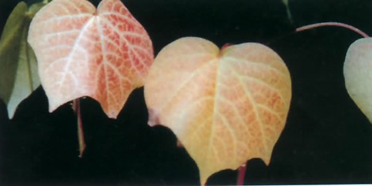
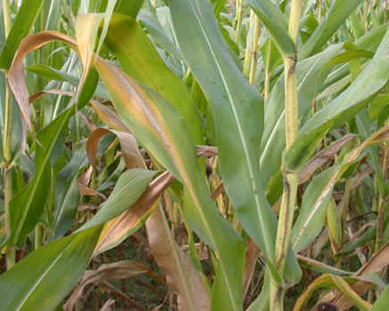
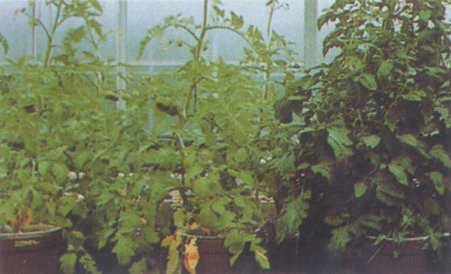
氮能促使植物的茎、叶生长茂盛，叶色浓绿。
农作物缺氮的表现：植株矮小，叶片枯黄

Slide 6

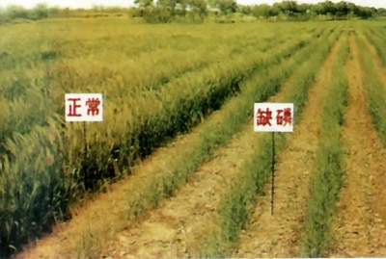
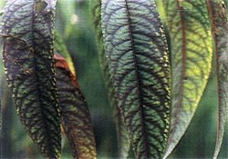
磷可以促进作物生长，使之穗粒饱满，还可增强抗寒、抗旱能力。
作物缺磷表现：生长迟缓、穗粒少而不饱满

Slide 7
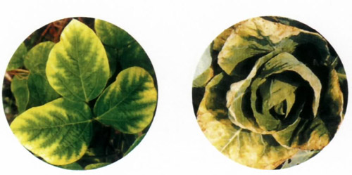
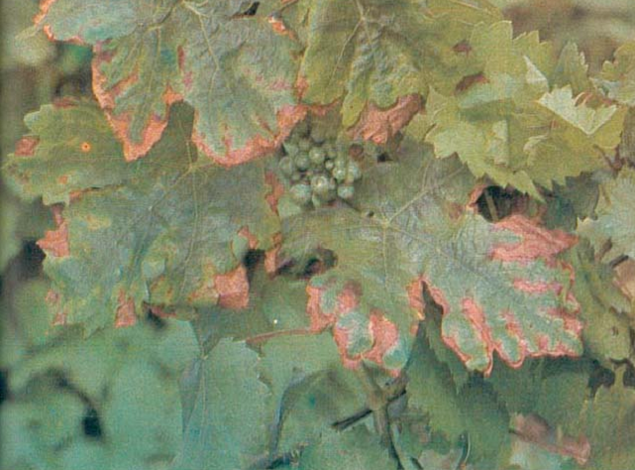
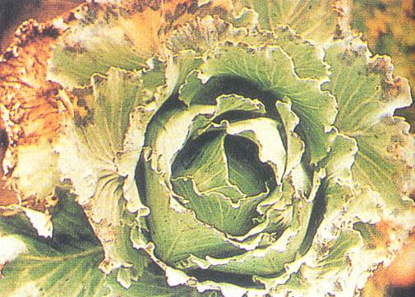
钾具有保证各种代谢过程顺利进行、促进植物生长、增强抗病虫害和抗倒伏能力等功能。
作物缺钾表现：叶尖及叶缘发黄，甚至叶肉坏死。

Slide 8
总结：常见化肥
分类 | 化学成分 | 主要作用
氮肥
磷肥
钾肥
硫酸铵[(NH)₂SO₄]、
硝酸铵(NH₄NO₃)、碳酸氢铵(NH₄HCO₃)、
氯化铵(NH₄Cl)、氨水(NH₃·H₂O)、
尿素[CO(NH₂)₂]等
氮肥能促使作物的茎、
叶生长茂盛，叶色浓绿
磷酸盐，如磷矿粉[Ca₃(PO₄)₂]、钙镁磷肥（主要成分磷酸钙和磷酸镁）、过磷酸钙[磷酸二氢钙Ca(H₂PO₄)₂和CaSO₄的混合物]、重过磷酸钙[Ca(H₂PO₄)₂]等
磷肥能促进作物根系发达，
增强抗寒抗旱能力，还能促进作物提早成熟，穗粒增多，籽粒饱满
钾肥能促使作物生长键壮，茎秆粗硬，增强对病虫害和倒伏
的抵抗能力，并能促进糖分和淀粉的生成。
硫酸钾(K₂SO₄)、氯化钾(KCl)

Slide 9
拓展一：复合肥料
复合化肥：含两种或两种以上营养元素(N P K)的化肥。
如：硝酸钾 KNO₃ 磷酸氢 二铵 (NH₄)₂HPO₄ 磷酸二氢铵 NH₄H₂PO₄
拓展二：农家肥料
农家肥料跟化学肥料的比较
化学肥料
农家肥料
所含营养元素种类少，
但营养元素的含量大。
常含多种营养元素，
营养元素含量较小。
一般易溶于水，
易于被作物吸收，
肥效较快。
一般较难溶于水，经腐熟
后逐步转化为可溶于水、
能被作物吸收的物质，肥
效较慢但较长。
便于工业生产，成本较高。
便于就地取材，成本低廉。
有些品种化肥如长期
大量施用能使土壤板结。
能改良土壤结构

Slide 10
巩固一
1.小明发现自家的农田出现土壤酸化板结现象，经查阅资料得知：是因为该农田长期施用化肥——硫酸铵[(NH₄)₂SO₄]的缘故。硫酸铵属于（ ）
A．氮肥 B．磷肥 C．钾肥 D．复合肥
A
2.荔枝种植是广东农业的“亮点”之一。某农民种植的荔枝因欠缺磷肥和氮肥而出现生长较慢，叶色泛黄，且产量低的现象。下列肥料最适合它使用的是 （ ）
A.CO(NH₂)₂ B.NH₄H₂PO₄
C.Ca(H₂PO₄)₂ D.KCl
B

Slide 11
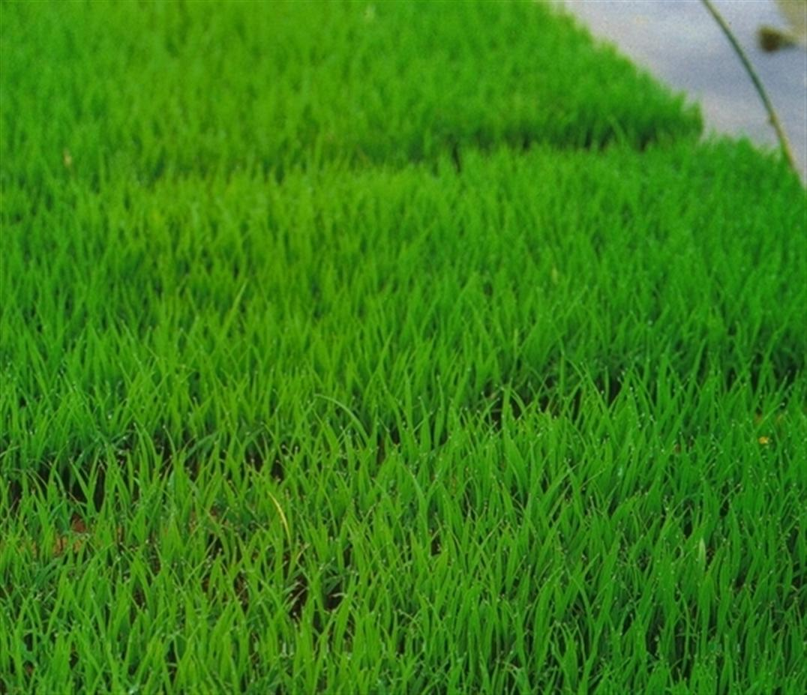
建构二：化肥农药使用的利弊
合理使用化肥对提高农作物的产量具有重要作用
不合理使用化肥会污染土壤，使土壤退化，造成水污染，大气环境污染。
注：合理使用不是禁止不用

Slide 12
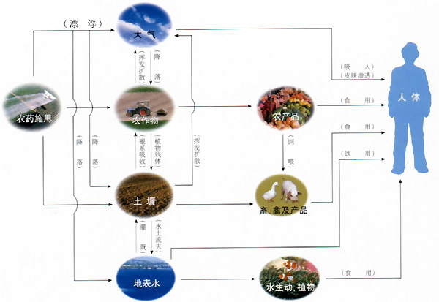
合理使用农药对农业的高产丰收也具有重要的作用。
但农药也是有毒物质，在杀灭病虫害的同时也带来了对自然环境的污染和对人体健康的危害。

Slide 13
思考：
在保证增加农作物产量的同时又尽可能的减小对环境的危害。
如何合理的使用化肥农药？
国际上：掀起将化肥、农药施用保持低水平，保障食品安全为中心的持续农业运动。
我国：以尽量少的投入，尽量小的对环境的影响来保持尽量高的农产品产量及保障食品品质，是我国持续农业运动的主要内容。

Slide 14
巩固二
D
1．下列关于化肥的说法正确的是( )。
A．过磷酸钙[Ca(H₂PO₄)₂和CaSO₄的混合物]属于氮肥
B．凡施用过化肥的蔬菜都会危害健康
C．硫酸钾与熟石灰混合、研磨，能闻到刺激性的气味
D．合理施用化肥能提高农作物的产量
点拨：氮肥一定含有氮元素；与熟石灰混合、研磨，能闻
到刺激性的气味是铵态氮肥。

Slide 15
建构三：化肥的鉴别
（一看 二闻 三试剂）
1、实验探究一:
 | 氮肥 |  | 磷肥 |  | 钾肥
 | 碳酸 氢铵 | 氯化铵 | 磷矿粉 | 过磷 酸钙 | 硫酸钾 | 氯化钾
外观
气味
溶解性
白色
固体
白色
固体
暗灰色固体
灰白色固体
白色
固体
白色固体
刺激性气味
无味
无味
无味
无味
无味
易溶
易溶
难溶
难溶
易溶
易溶
灰色难容为磷肥
白色有刺激气味为氮肥
白色无味易溶要用试剂区分

Slide 16
2、实验探究二:
 | 氮肥 |  | 钾肥
 | 硫酸铵 | 氯化铵 | 硫酸钾 | 氯化钾
加熟石灰研磨
放出刺激性气味气体
无味
（NH₄ )₂SO₄+Ca(OH)₂=
CaSO₄+2NH₃ ↑+2H₂O
2NH₄Cl+ Ca(OH)₂ = CaCl₂+2NH₃ ↑+2H₂O
注意:铵态氮肥不要与碱性物质(如草木灰)混在一起使用 (因为混用会降低肥效)

Slide 17
3．初步区分氮肥、磷肥、钾肥的步骤和方法
(1)首先通过观察外观颜色、水溶性等，将磷肥与氮肥、钾肥区别开来。
(2)再通过与碱性物质作用，将铵态氮肥与钾肥区别开来。
(3)氮肥的简易鉴别：氮肥中的氨水是液态的，碳酸氢铵有强烈的氨味，据此可直 接将它们与其他氮肥区别开来。其他常见氮肥用下列方法来鉴别：
氮肥
加碱
有氨味
无氨味
硫酸铵 氯化铵 硝酸铵
尿素
加硝酸钡溶液
有白色沉淀
无沉淀
硫酸铵
氯化铵 硝酸铵
加硝酸银溶液
有白色沉淀
无沉淀
氯化铵
硝酸铵

Slide 18
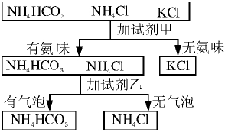
运用
1．氮肥、磷肥、钾肥是农业生产中最主要的化肥，用简便方法区别这三类化肥，在农业生产中具有实用性。下列区别化肥的方法可行的是( )。
D
A．NH₄HCO₃ 与 KCl：加水 B．K₂SO₄ 与 Ca₃(PO₄)₂：闻气味
C．NH₄Cl 与 KCl：观察外观 D．(NH₄)₂SO₄ 与 K₂SO₄：加熟石灰研磨后闻气味
2下图是某同学鉴别 NH₄HCO₃、NH₄Cl、KCl 三种化肥的过程，试剂甲和乙分别可能是。
（A）
A．甲：熟石灰；乙：稀盐酸
B．甲：水；乙：氢氧化钠溶液
C．甲：氢氧化钠溶液；乙：水
D．甲：稀盐酸；乙：氯化钠溶液

Slide 19


1.氮肥、磷肥、钾肥、复合肥料是重要的化学肥料
2.化肥要合理施用，不合理施用会导致环境污染
3.我们可利用物理或化学性质的不同来初步区分
常见的化肥 如:看外观、闻气味、加水是否溶解、
加熟石灰研磨等方法

